Slide 1


МОЙ ФИНАЛЬНЫЙ ПРОЕКТ
[ Game Helper MAX ]
[ Юсуфходжа Шарипов ]
Меняй только текст в скобках [ … ]

Slide 2

О чём проект
Одно простое предложение — что и зачем предсказываешь.
Я предсказываю [уровень знаний игрока и слабую тему] по [результатам викторин и статистике игрока].
Тип: [Классификация]
Зачем: [Помогает изучать игры и адаптирует обучение]

Slide 3

Данные и результат
Откуда данные и насколько модель лучше «глупого» baseline.
Датасет: [Данные викторин и статистики Game Helper]
Метрика: Accuracy (точность классификации)
→
Baseline
Моя модель
[]
[Decision Tree Classifier]

Slide 4

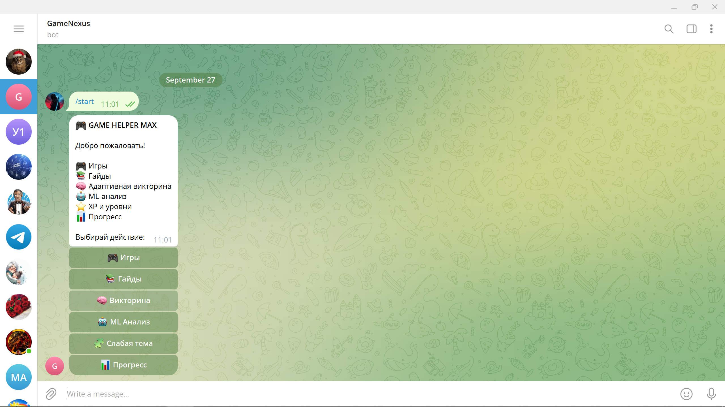
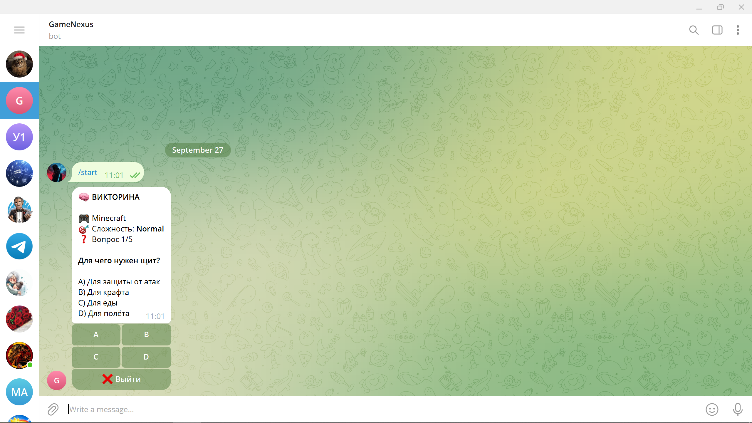
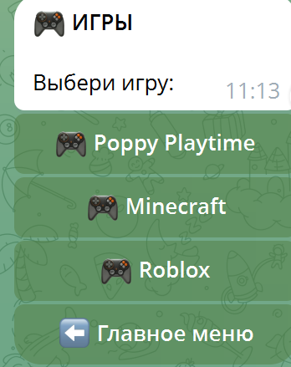
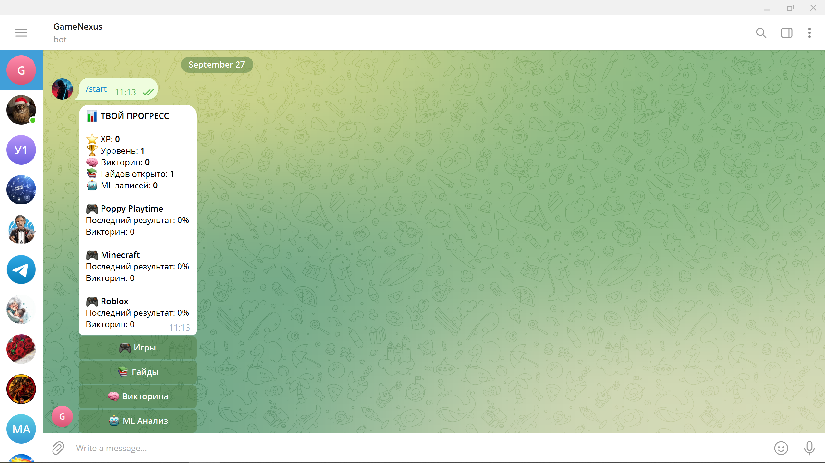

Демо
Скриншот приложения. На защите дай нажать кнопку родителю!
СЮДА — скриншот Telegram-бота Game Helper MAX

Slide 5

Выводы
Что получилось: Создать Telegram-бота Game Helper MAX с 3 играми, 30 гайдами, 90 вопросами, XP, уровнями, адаптивной викториной, ML-анализом и рекомендациями.
Что было сложно: Объединить Telegram-интерфейс, сохранение прогресса, викторину и ML-анализ в одной системе.
Что улучшу дальше: Добавлю новые игры и вопросы, расширю ML-анализ и сделаю рекомендации точнее.
Спасибо! Готов ответить на вопросы.

